Slide 1
Carla开发计划

Slide 2





Carla自动驾驶学习计划
知识体系构建
工具链配置
系统学习自动驾驶感知、定位、规划算法，掌握卡尔曼滤波、SLAM等核心技术原理，结合Carla文档理解模块交互逻辑。
搭建CUDA+PyTorch开发环境，配置CARLA Python API与ROS通信，完成传感器数据流调试与可视化工具集成测试。
代码结构解析
项目实战训练
拆解CARLA车辆控制模块代码，分析物理引擎与交通规则实现方式，通过注释文档掌握车辆动力学参数配置方法。
基于CARLA Town 03地图，实现多车协同编队算法，优化路径规划节点权重，输出可复现的自动驾驶AB测试报告。

Slide 3
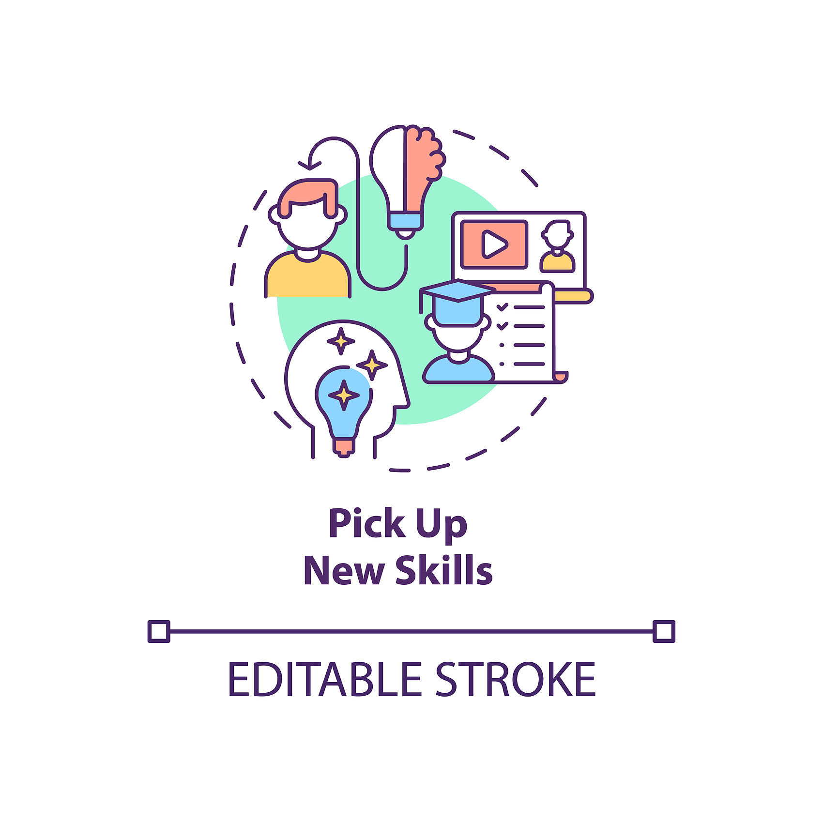
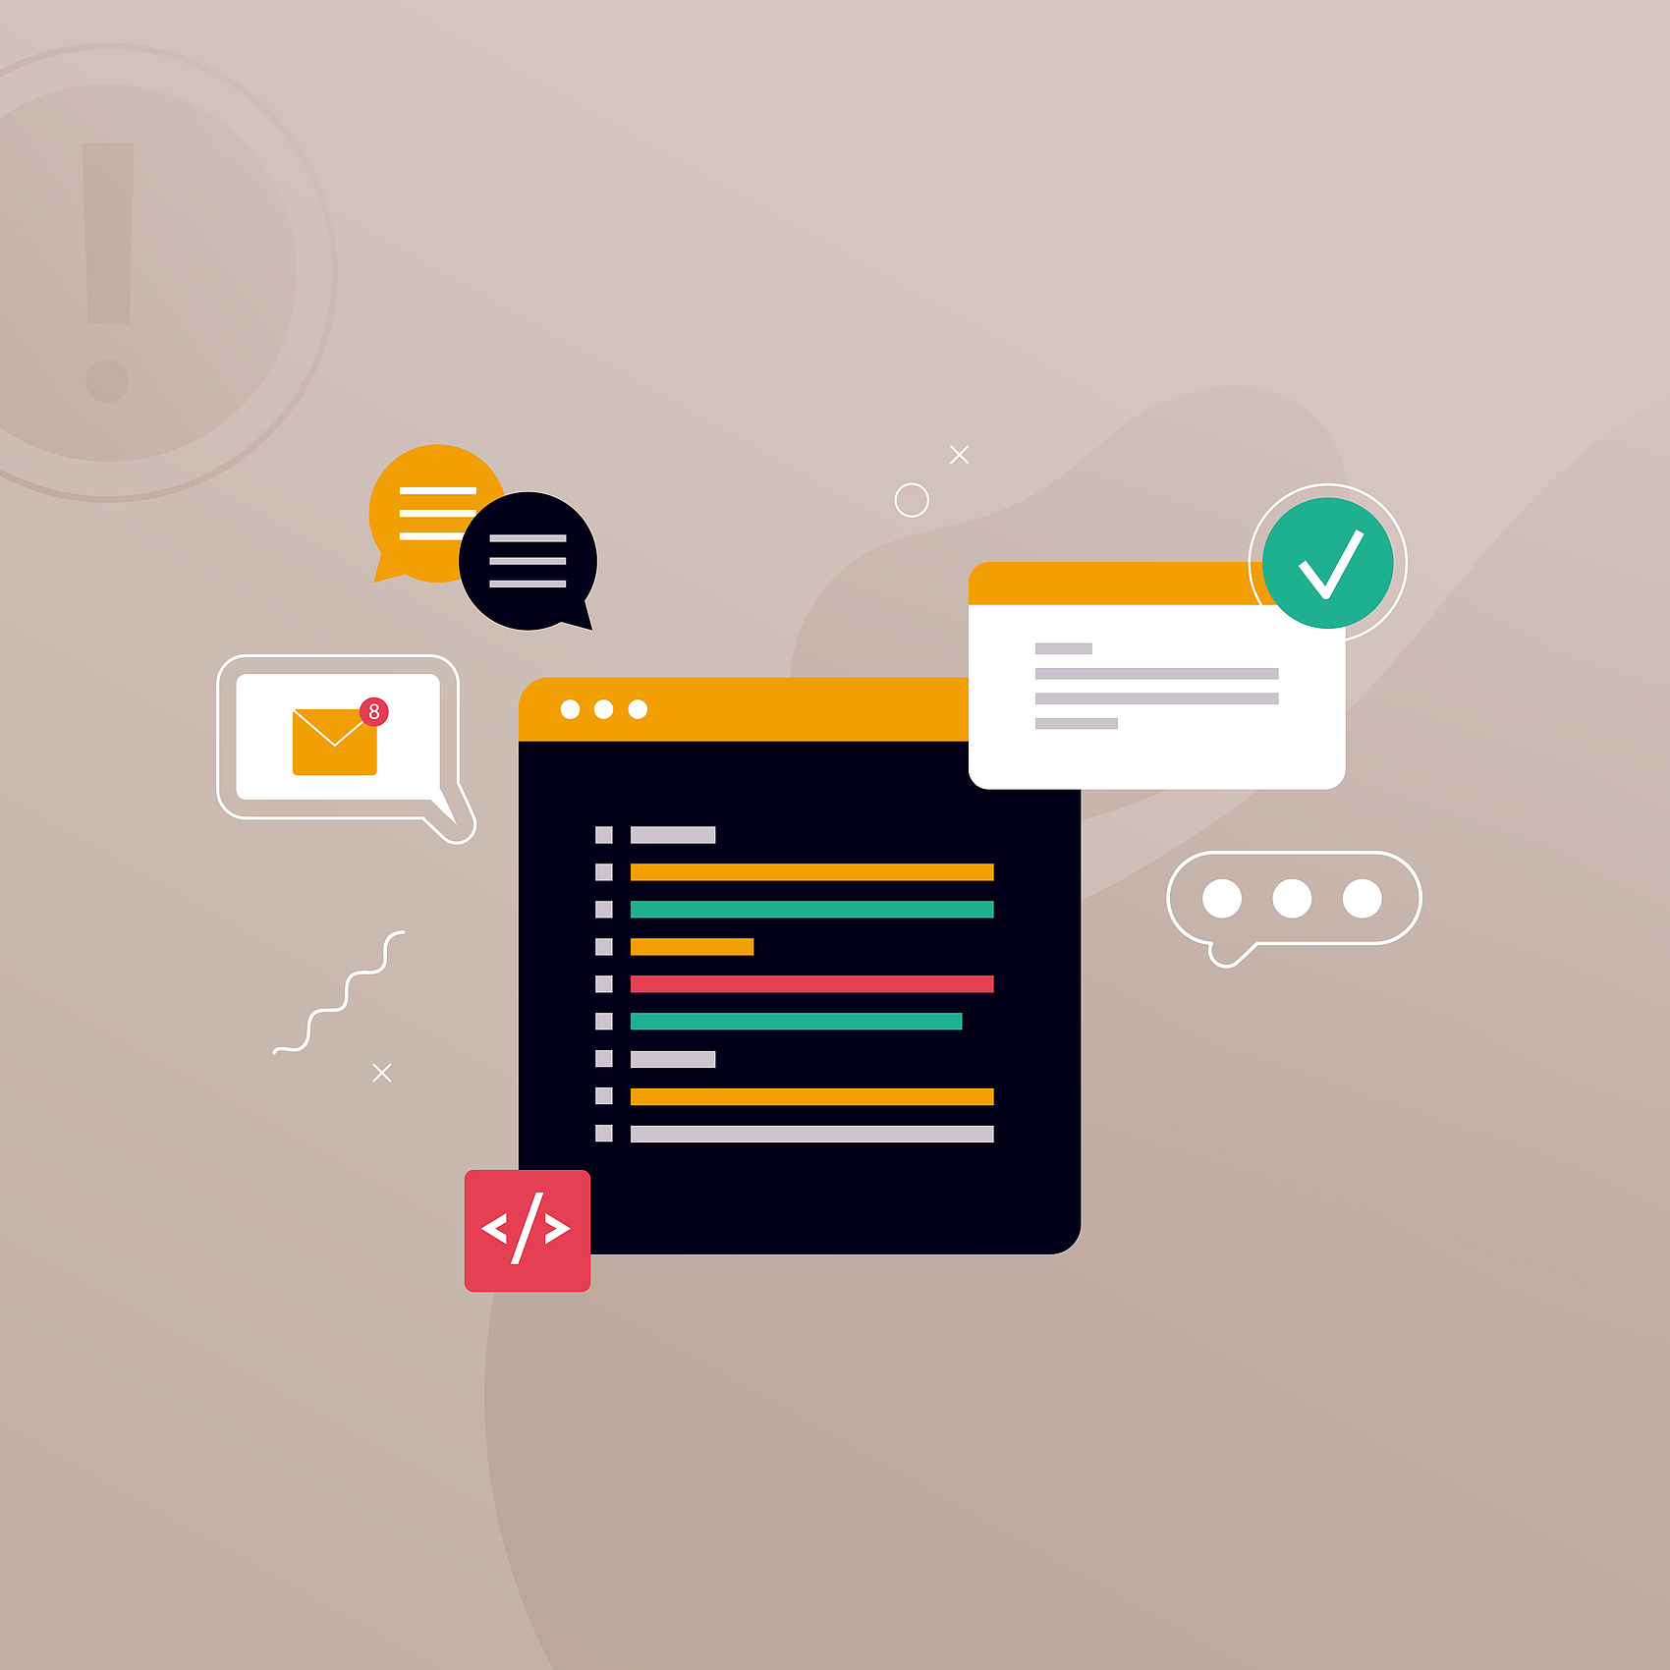

学习路径规划
阶段目标
资源管理
进度跟踪
分阶段设定目标，逐步掌握Carla核心功能与自动驾驶应用场景。
结合官方文档、GitHub代码示例及论坛讨论，系统性学习技术细节。
每周复盘学习成果，调整计划以确保高效掌握Python API与算法开发。

Slide 4


核心功能掌握
01
02
模拟环境搭建
数据交互机制
学习通过Python API配置传感器、车辆参数及场景参数。
掌握传感器数据流处理、车辆控制指令与通信协议实现。

Slide 5
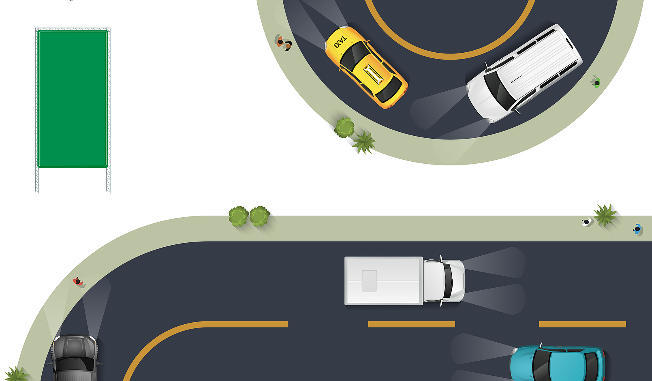

自动驾驶应用场景
测试场景设计
算法验证方法
利用车道保持、障碍物避让等案例，模拟复杂交通场景。
结合仿真结果分析算法性能，优化路径规划与决策逻辑。

Slide 6



算法开发实践
代码实现
基于GitHub示例代码，完成感知模块与控制模块的端到端联调。
调试技巧
利用日志分析与可视化工具，快速定位代码异常与性能瓶颈。

Slide 7
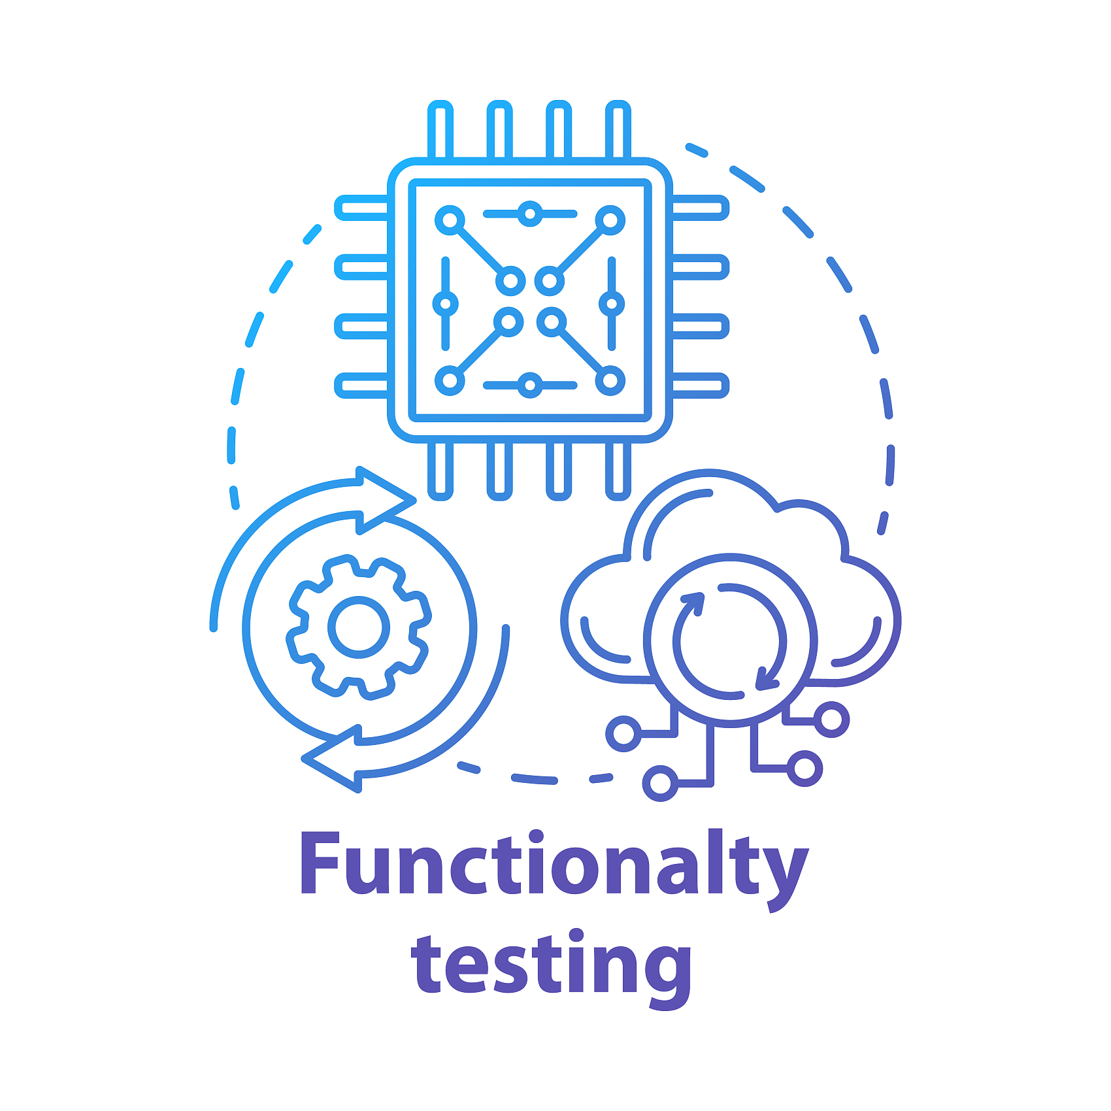
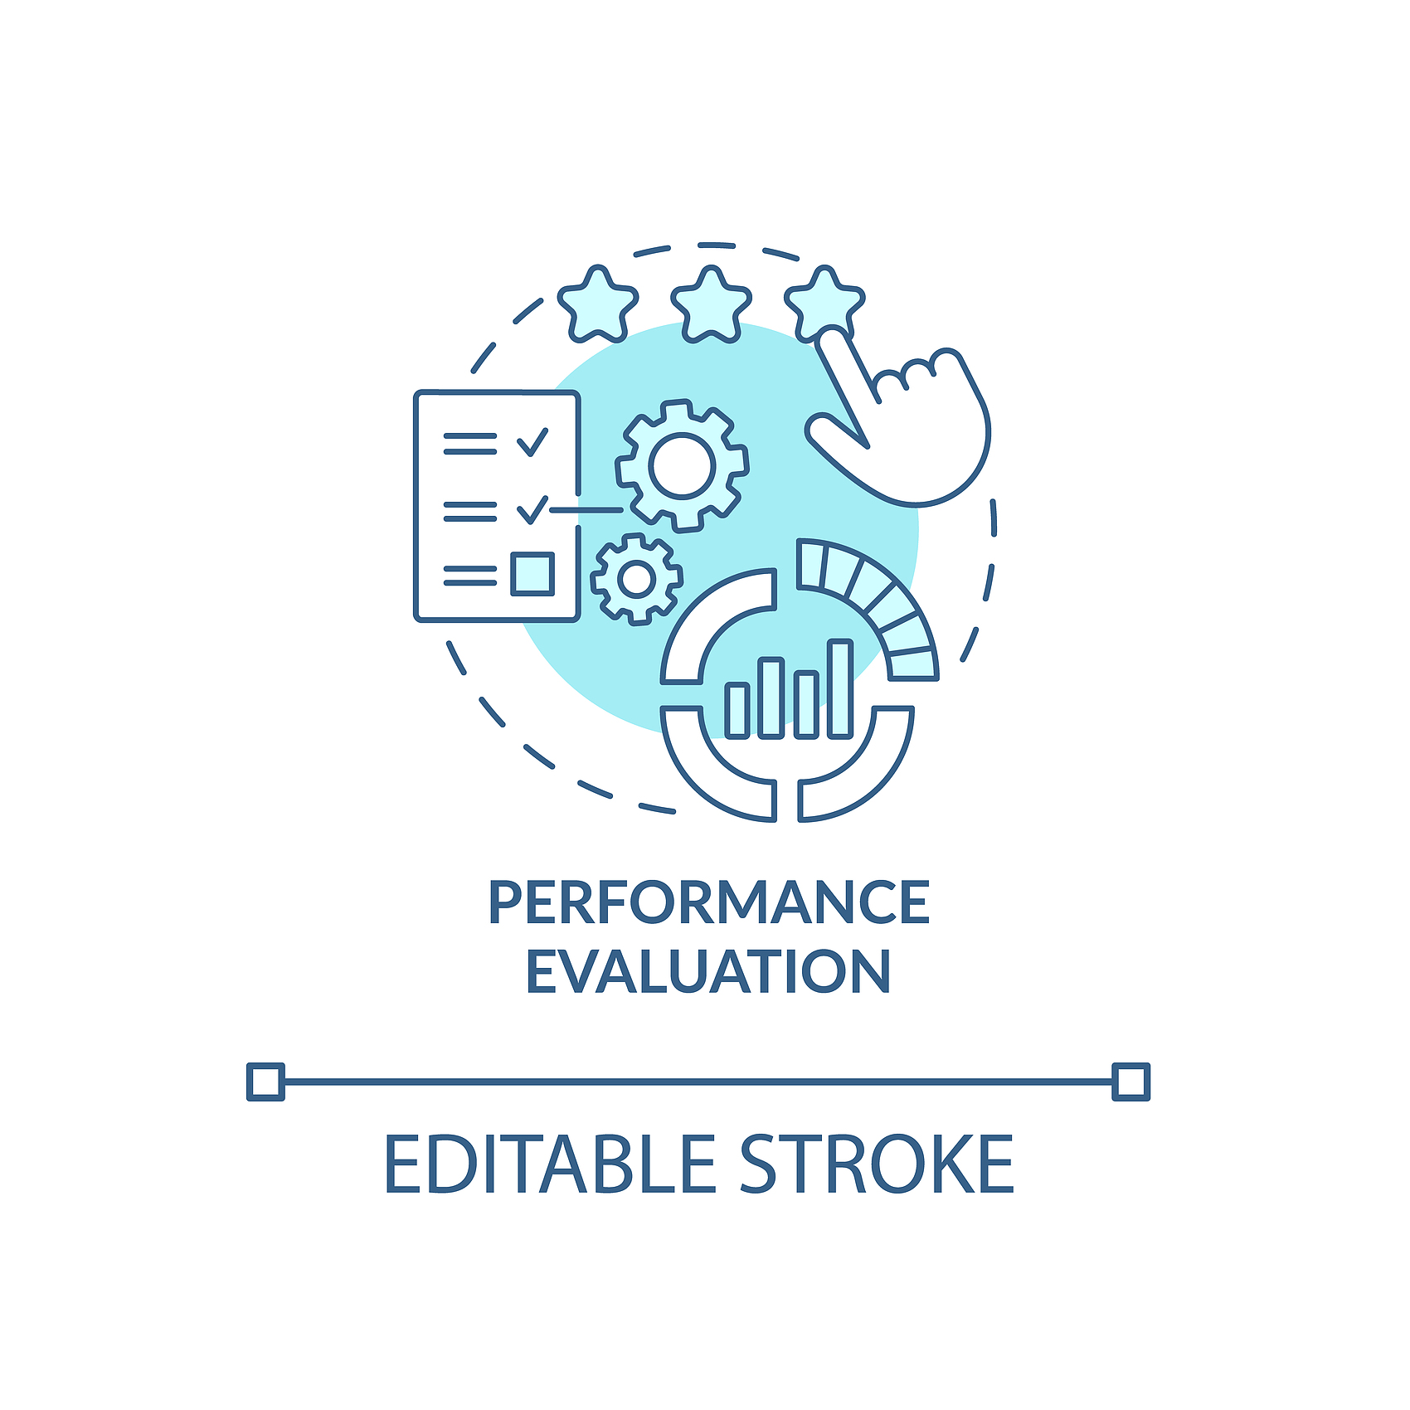
测试与验证
02
结果评估标准
定义指标如成功率、响应时间，量化评估算法性能。
01
自动化测试框架
设计单元测试与集成测试用例，确保算法鲁棒性。

Slide 8




数据采集与处理
数据格式规范
数据清洗策略
熟悉CARLA支持的点云、图像及CAN总线数据格式。
开发脚本过滤噪声数据，提升训练集质量与模型泛化能力。

Slide 9

基础入门与环境搭建：**核心任务：**
**目标：** 成功搭建环境，理解Carla的核心概念，能够启动仿真并进行基本交互

Slide 10
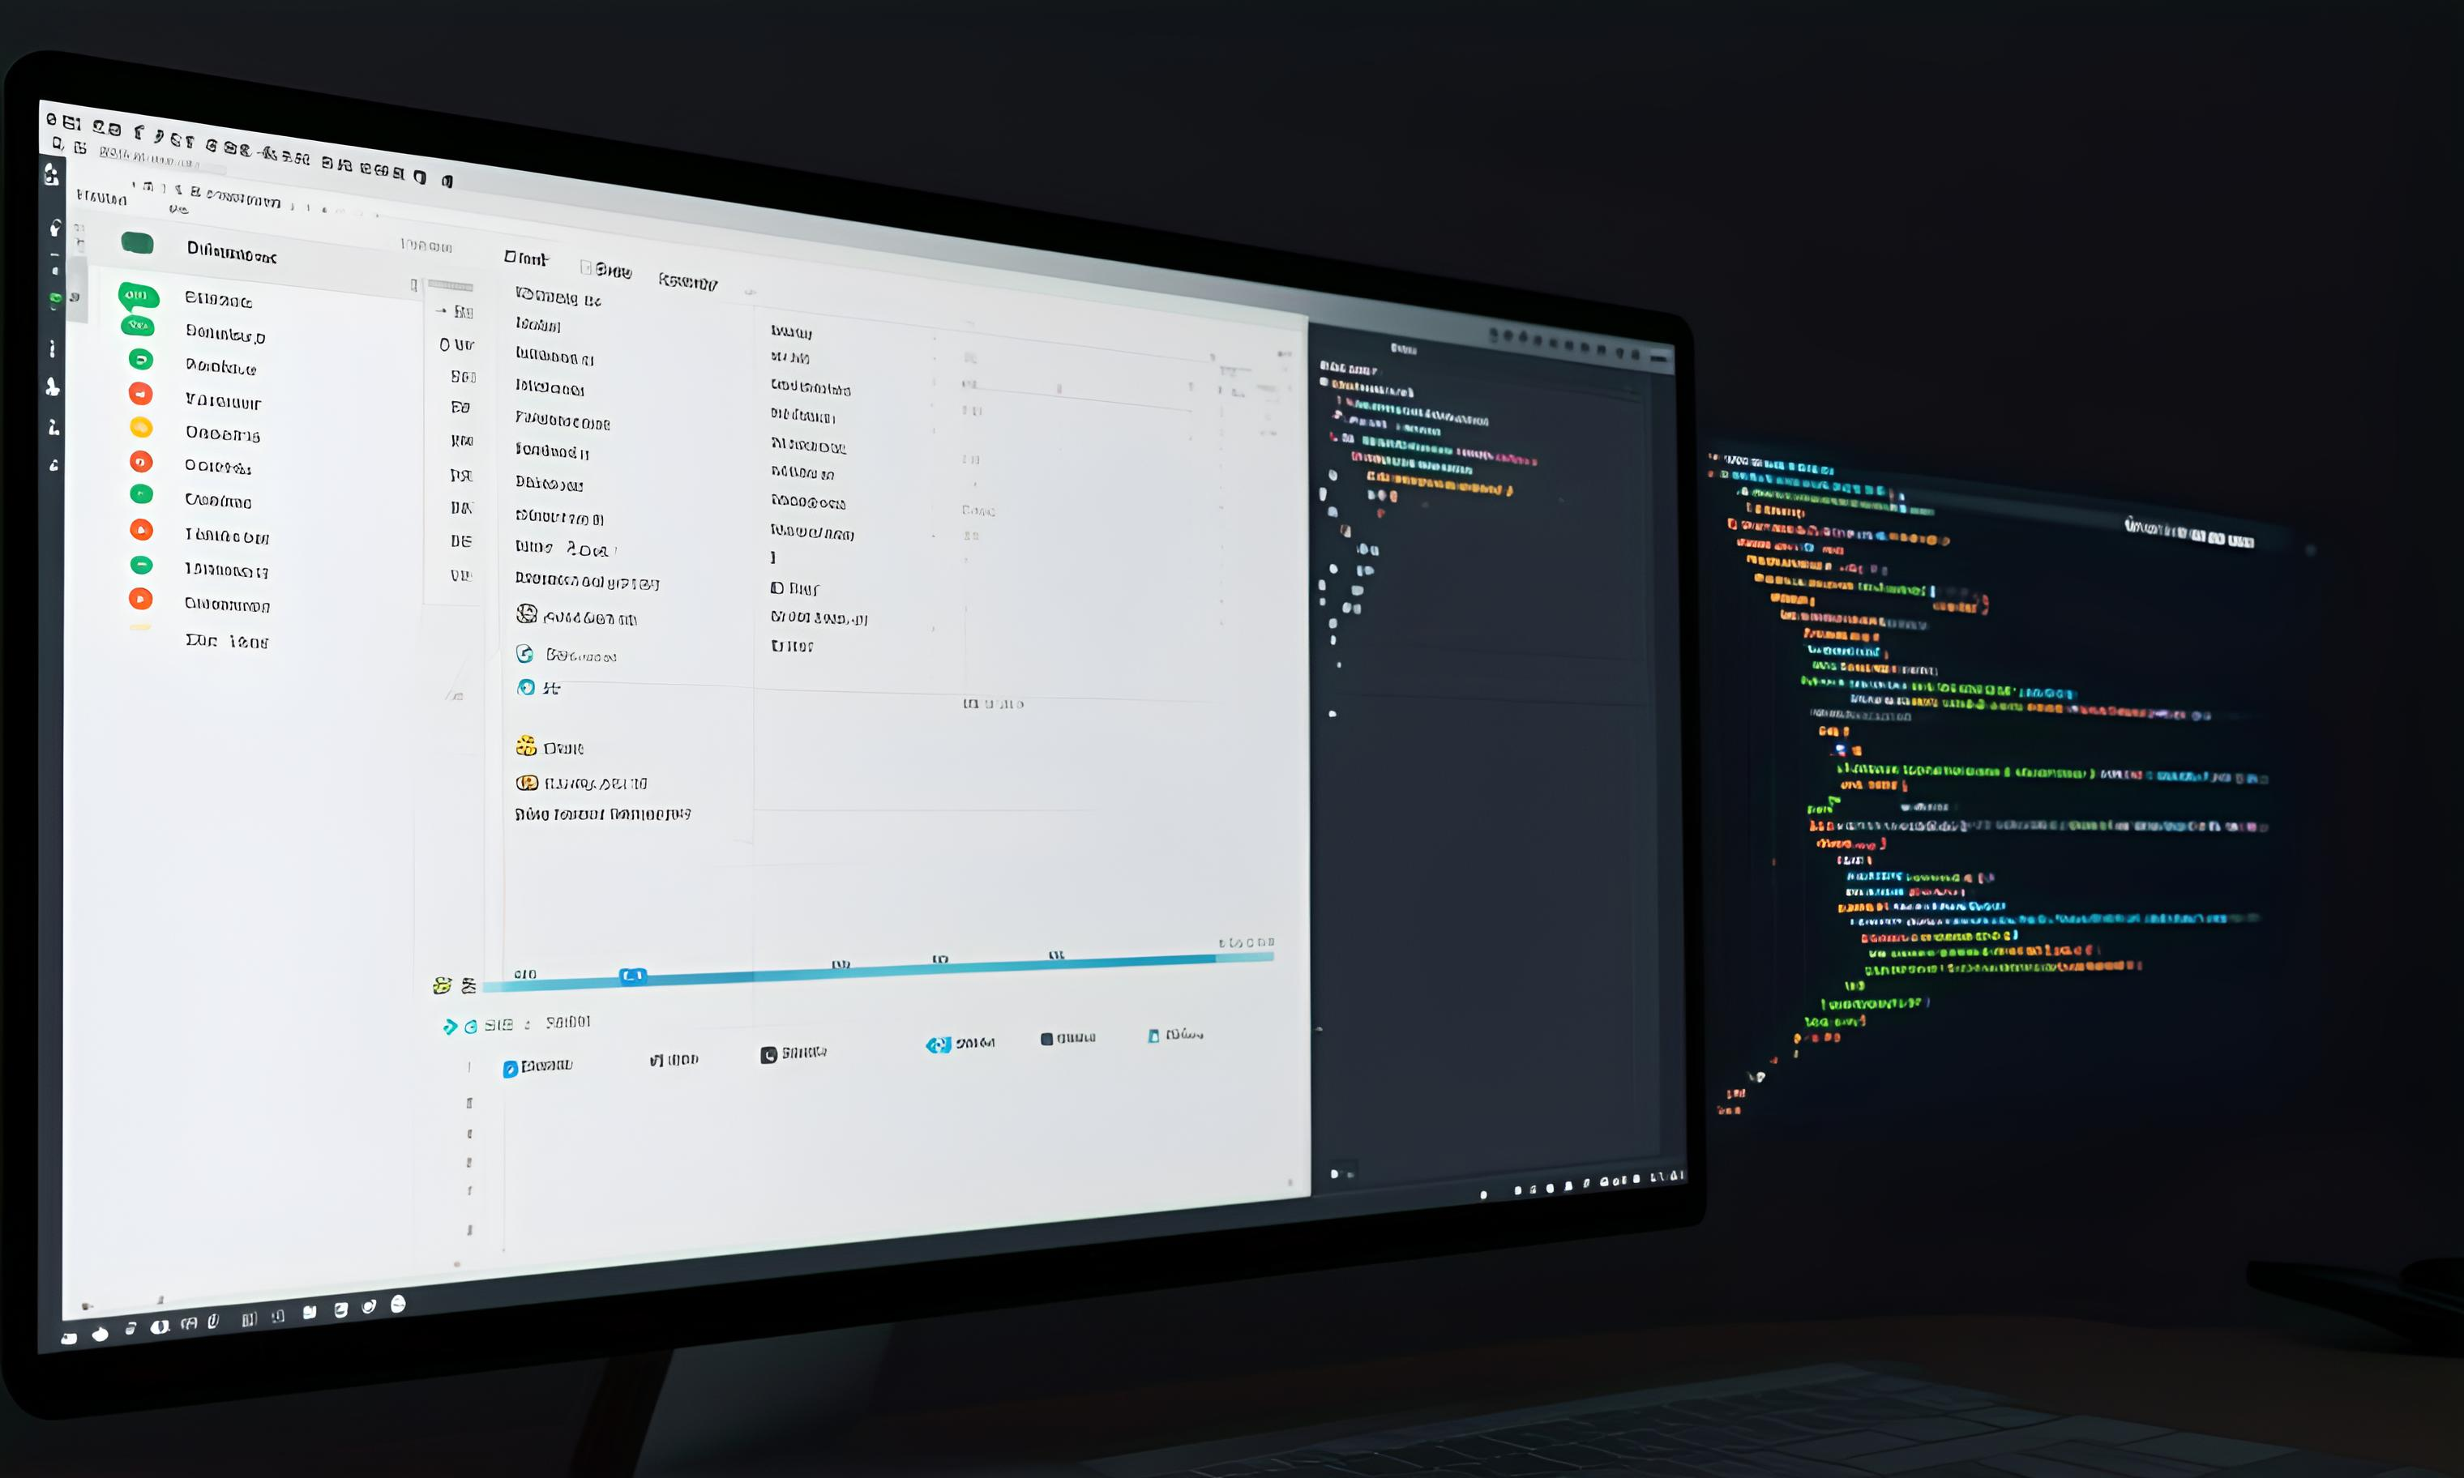
基础入门与环境搭建：**核心任务：**
**环境准备与安装 (第1周):**
系统配置确认
软件安装步骤
开发环境搭建
功能验证方法
推荐Ubuntu或Windows系统，需配备高性能GPU以确保兼容性。
下载Carla 0.9.15或最新稳定版，建议使用预编译版本以简化安装流程。
安装Python 3.7+并配置必要库，通过pip或Carla自带PythonAPI完成。
启动CarlaUE4程序，运行PythonAPI示例验证功能完整性。

Slide 11
基础入门与环境搭建：**核心任务：**
**理解Carla核心概念 (第2周):**
服务器-客户端架构
理解仿真引擎与控制脚本分离机制，掌握服务器处理逻辑与客户端交互控制的核心原理。
仿真对象管理
通过World模块管理场景、地图、时间及天气，利用Actors实现车辆、行人及传感器的动态控制。
对象定义与控制
使用Blueprints定义不同车型与传感器类型，通过Transform调整位置与旋转参数实现精准操控。
文档与代码实践
研读官方文档核心概念章节，修改spawn_npc.py代码以掌握NPC生成与参数配置方法。

Slide 12


基础入门与环境搭建：**核心任务：**
**掌握Python API基础 (第3-4周):**
学习重点
实践任务
掌握CARLA客户端连接、角色创建与传感器数据处理，学习车辆控制指令应用。
编写脚本生成车辆与RGB相机，实时显示图像并编写直线行驶控制逻辑。

Slide 13
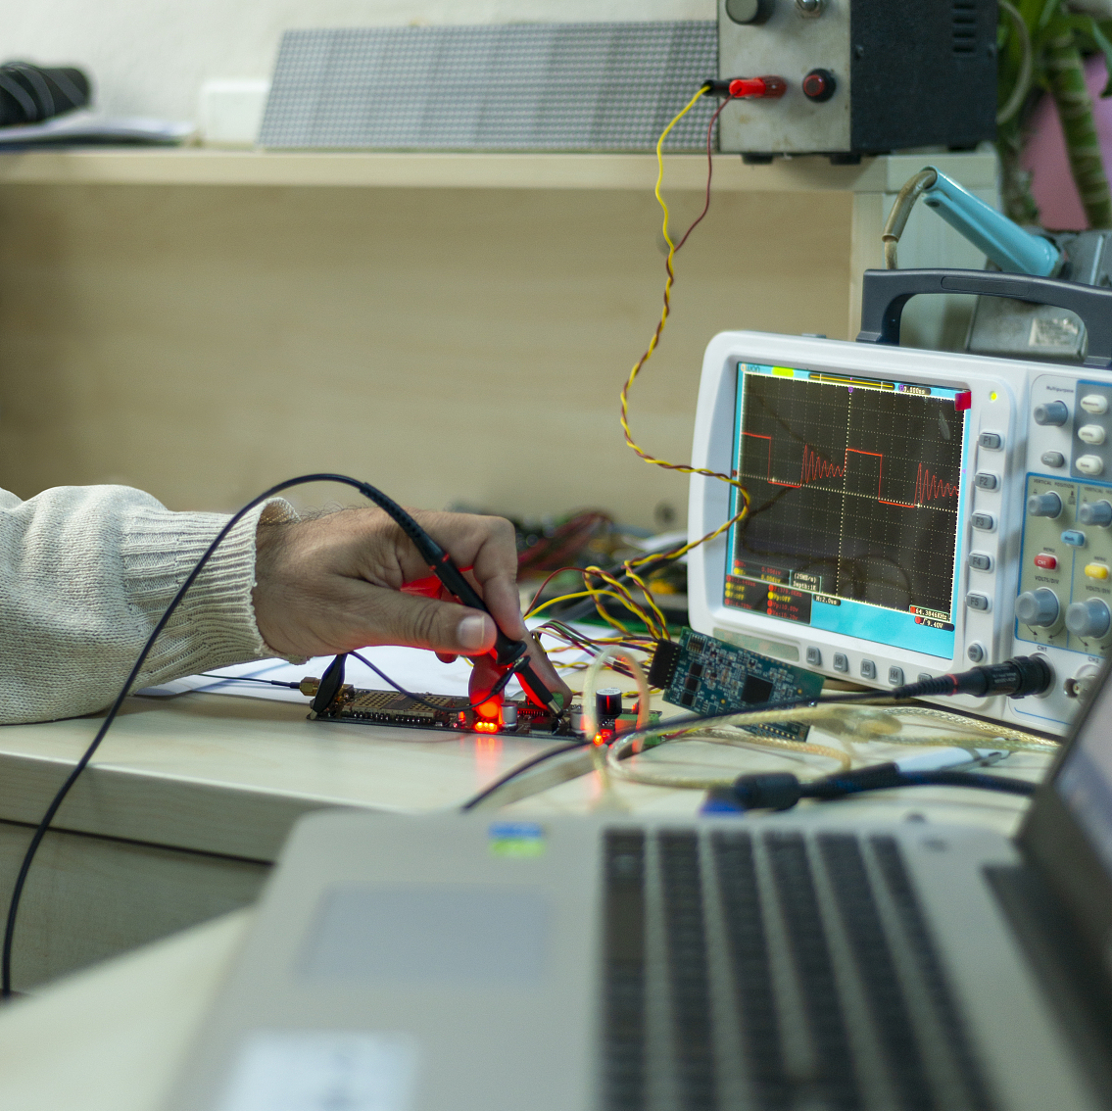
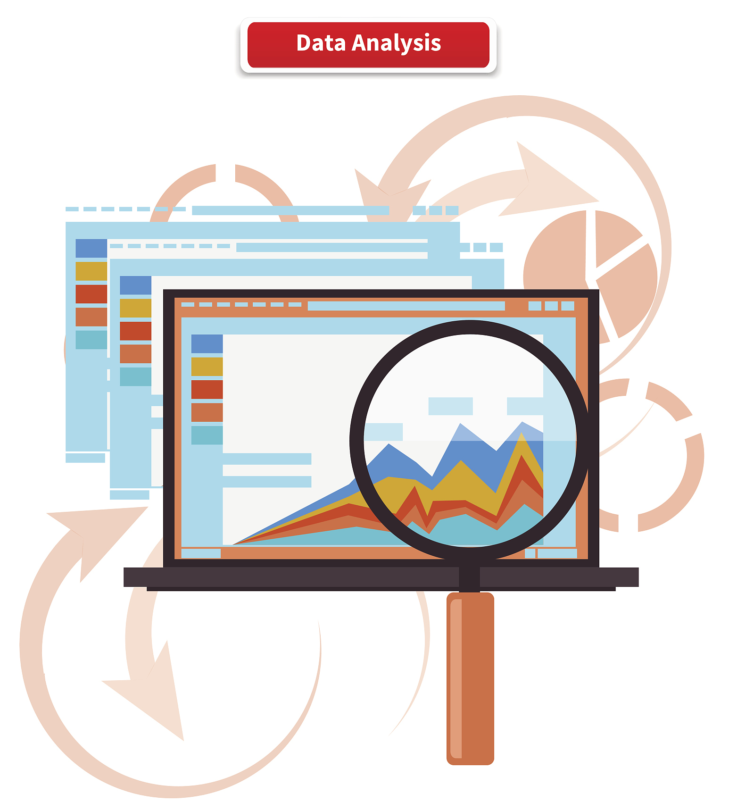


### **第二阶段：核心功能探索与实践 (第5-8周)**
传感器仿真精进
数据处理算法
深入研究传感器信号模拟，提升数据采集精度，优化环境感知算法，实现更准确的物体识别与距离测量。
设计高效数据过滤与融合策略，增强噪声抑制能力，加速决策响应速度，确保实时性与安全性。
01
02
车辆控制策略
场景构建技术
开发稳定转向与制动系统，完善路径规划算法，提高车辆动态性能，实现平滑转向与精准停车。
构建复杂道路环境模型，包括但不限于城市、乡村与高速路，涵盖各种天气条件，提升仿真测试全面性。
03
04

Slide 14
学习重点与传感器类型
深入学习RGB、深度、语义分割相机，LiDAR、Radar、GNSS、IMU等传感器类型。
传感器配置与数据处理
配置传感器参数，同步处理多模态数据。
实践操作
多传感器数据融合实践：RGB相机、LiDAR、Radar协同记录与可视化。

Slide 15
### **第二阶段：核心功能探索与实践 (第5-8周)**
车辆控制与状态监控 第7周
学习车辆动力学控制，实践PID算法，跟踪预设速度。

Slide 16
学习重点概览
交通管理器控制NPC车辆，自定义复杂场景，修改世界设置，如天气、时间和交通密度。
实践操作指南
使用Traffic Manager，让NPC车辆在复杂交通状况下自然行驶。

Slide 17
第三阶段：高级应用与项目开发：**核心任务：**
**目标：** 集成自动驾驶栈，进行算法开发与评估，完成一个综合性项目

Slide 18
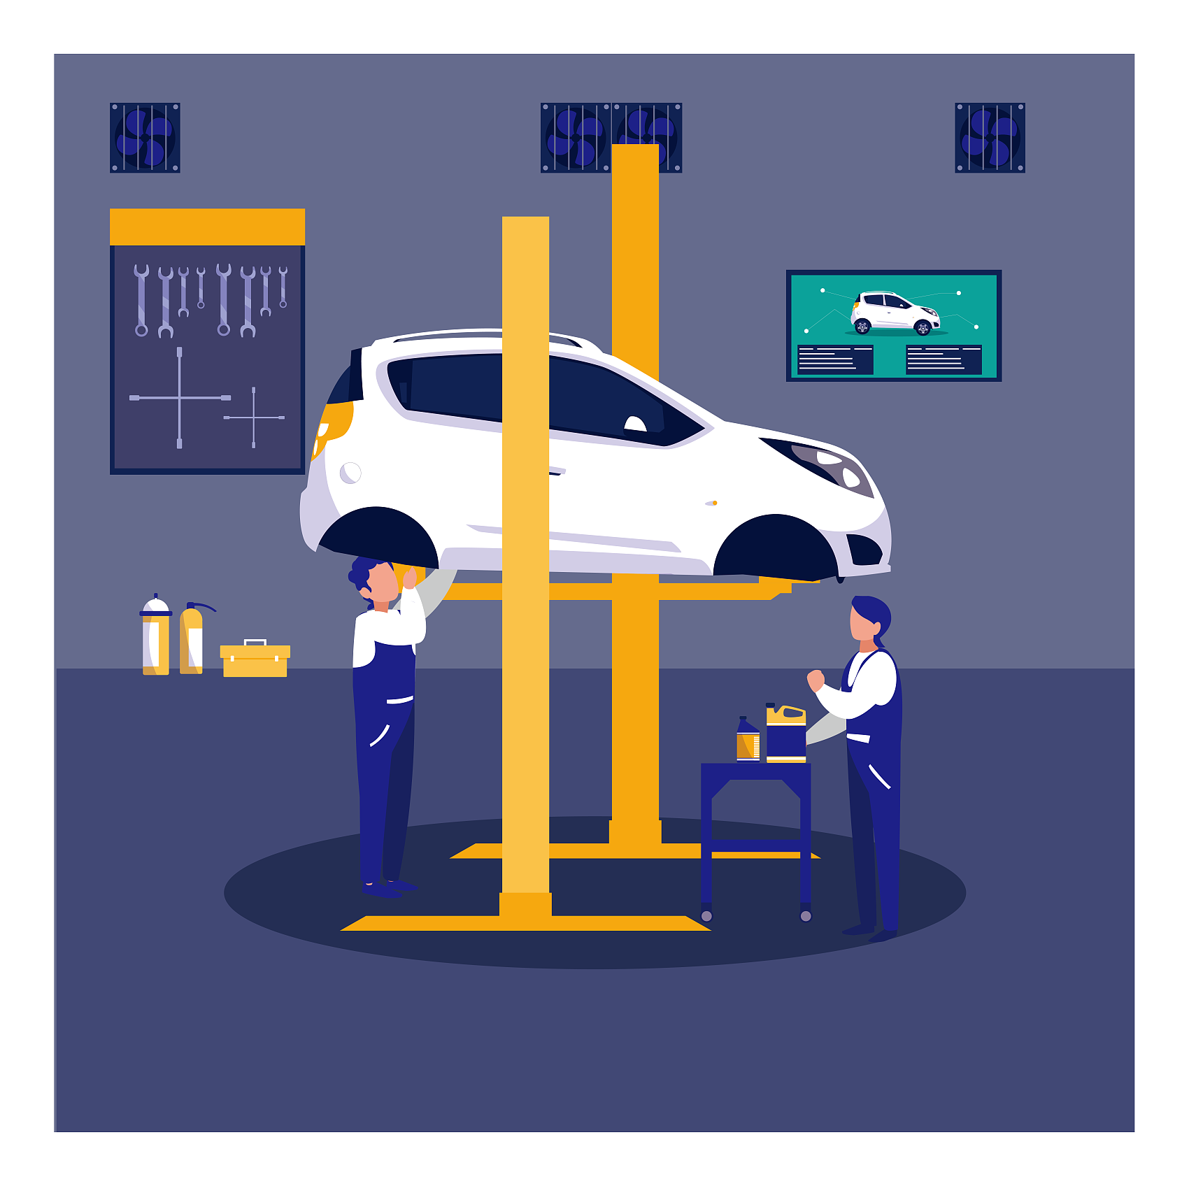



第三阶段：高级应用与项目开发：**核心任务：**
**自动驾驶算法集成 (第9-10周):**
基于Carla生成数据训练YOLOv5/v8或LiDAR 3D检测模型，优化图像与点云数据处理能力。
应用A*算法在OpenDRIVE地图上规划全局路径，结合动态权重调整实现高效导航策略。
集成纯追踪或Stanley控制器，优化车辆在复杂路况下的轨迹跟踪精度与稳定性。
通过manual_control.py采集传感器数据，构建从路径生成到实时跟踪的自动化闭环控制脚本。
感知模型训练
路径规划实现
高级控制算法
闭环系统开发

Slide 19

第三阶段：高级应用与项目开发：**核心任务：**
**与ROS/ROS2集成 (第11周):**
01
功能解析
掌握CARLA-ROS-Bridge核心功能与安装步骤，明确其作为CARLA与ROS系统间数据桥梁的作用。
02
数据交互原理
解析CARLA传感器数据转ROS话题机制，掌握ROS控制指令向CARLA发送的底层通信逻辑。
03
环境搭建
完成CARLA-ROS-Bridge环境配置，验证系统兼容性并确保无依赖缺失，支持多传感器接入。
04
可视化与控制
通过RVIZ实时展示CARLA点云与图像数据，编写ROS节点发送VehicleControl指令实现车辆操控。

Slide 20
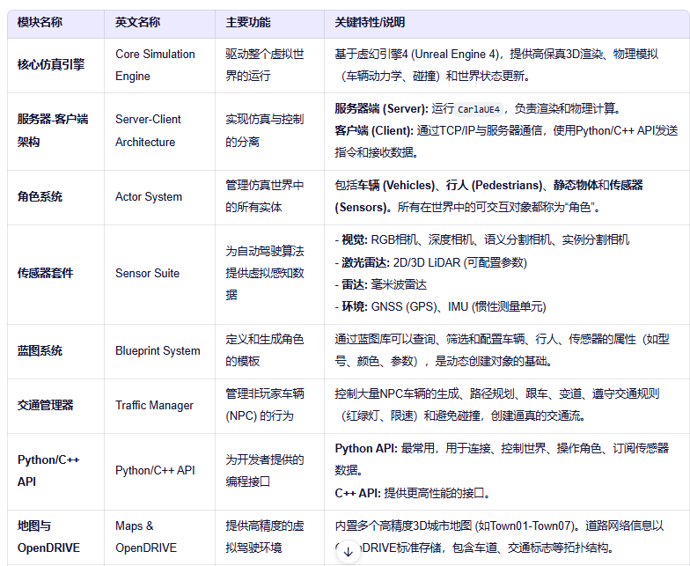

Slide 21
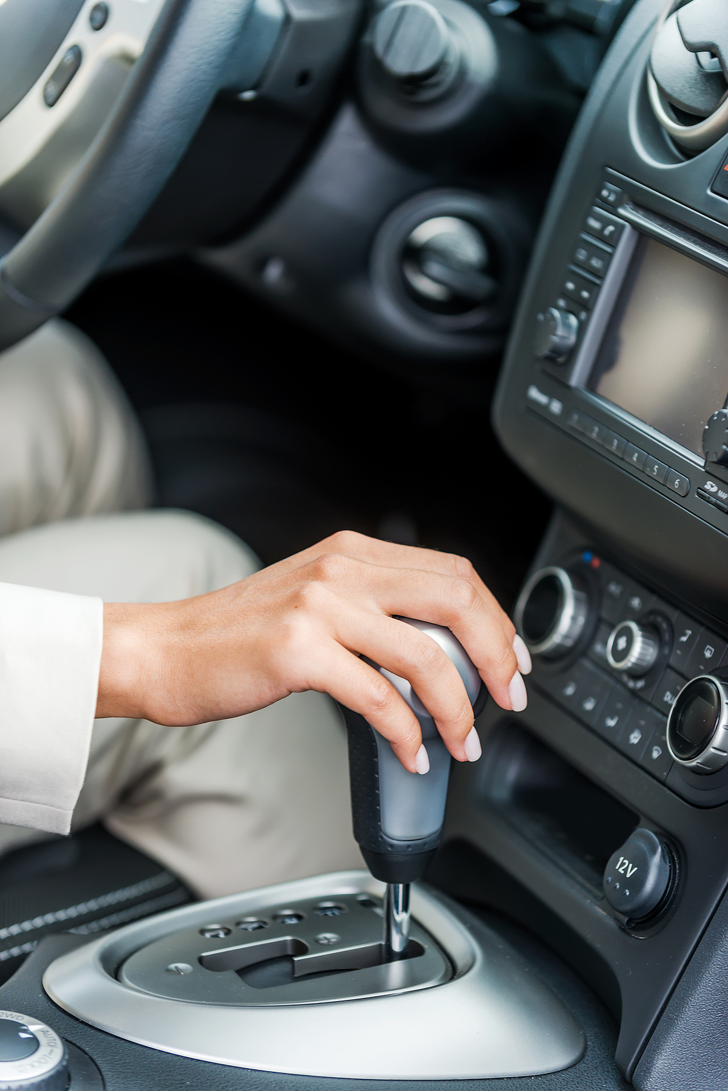
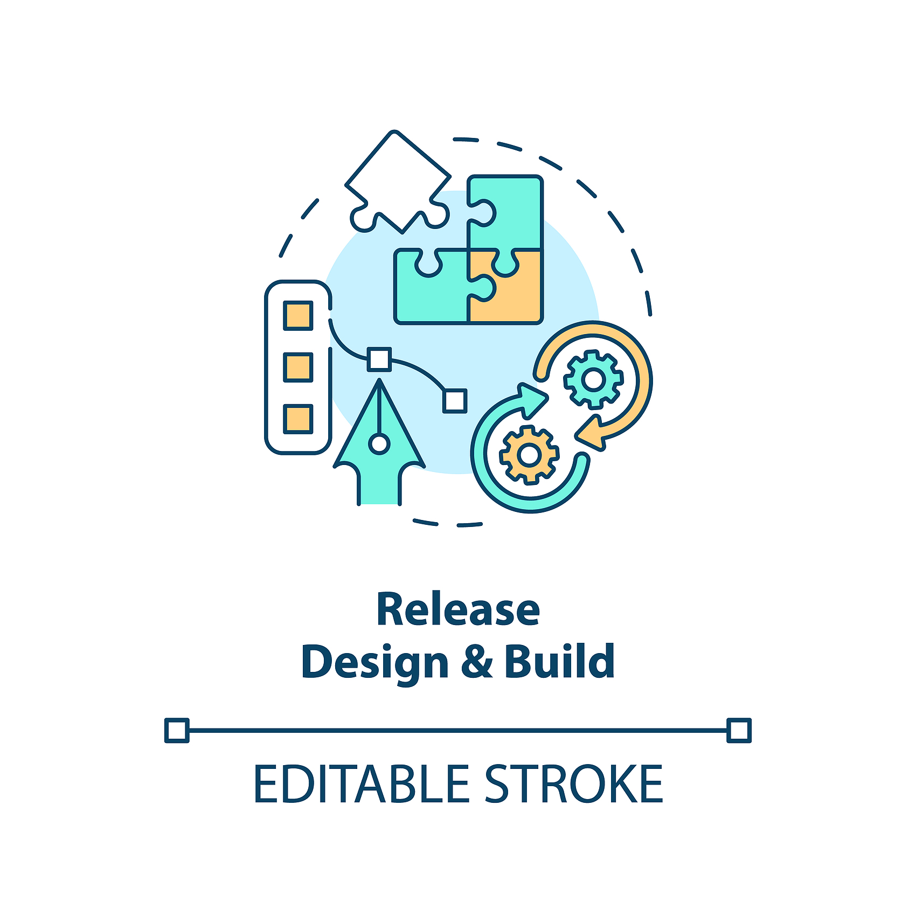

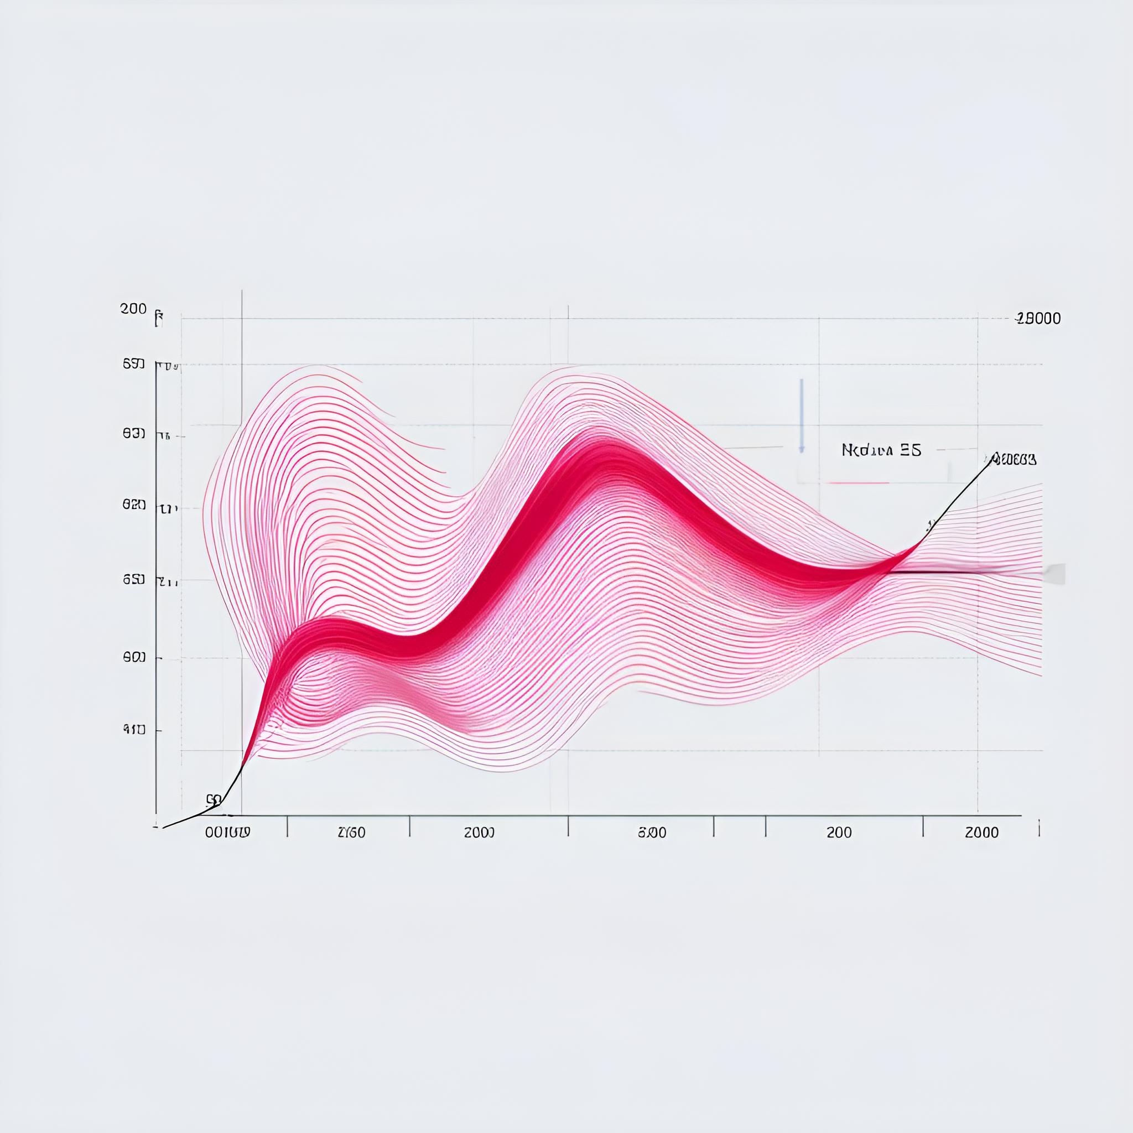
第三阶段：高级应用与项目开发：**核心任务：**
**项目开发与总结 (第12周):**
端到端自动驾驶需设计图像输入至控制指令的神经网络，目标检测应整合传感器数据与实时避障算法，数据集生成需仿真复杂场景并自动化标注。
明确功能边界后，搭建模块化架构，优先实现核心算法，通过Carla仿真验证性能，记录碰撞率与控制误差作为优化依据。
从Carla示例脚本入手，逐步扩展代码复杂度，保持工具链版本统一，测试失败时优先自查逻辑再查阅文档与社区案例。
报告需对比不同天气或场景下的目标检测准确率，视频应展示紧急避障过程，控制指令误差需低于行业基准值。
项目选题分析
开发流程规划
实践优化策略
成果评估标准

Slide 22


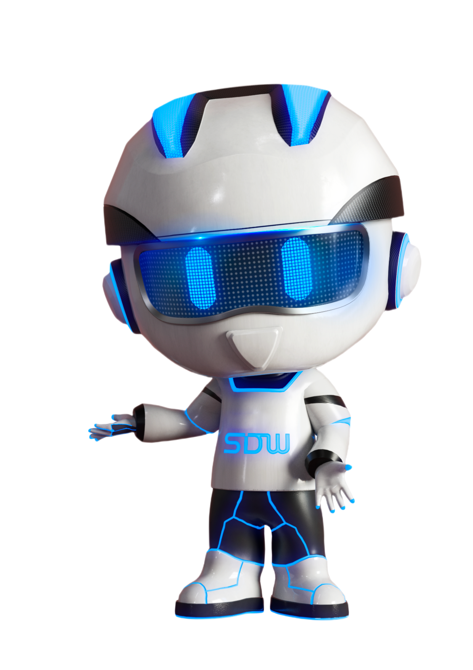

THANKS
詳細をチェック

